Slide 1
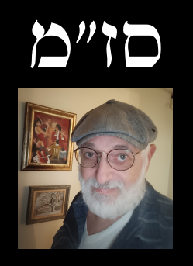
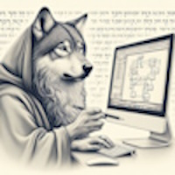
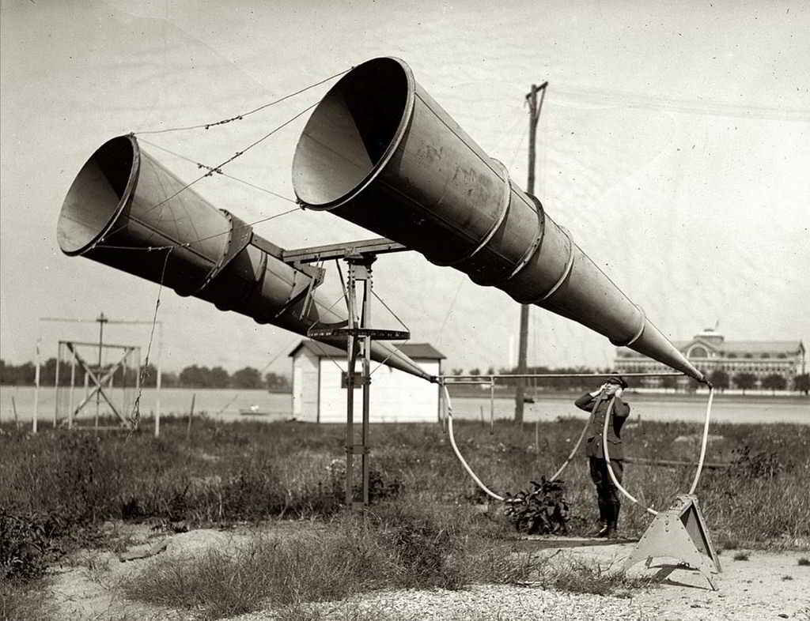
מאזינים
Listeners

Slide 2

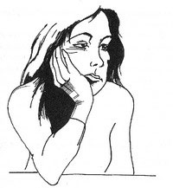
"מאזינים"
אירוע!
איך לדעת שהוא קרה?

Slide 3
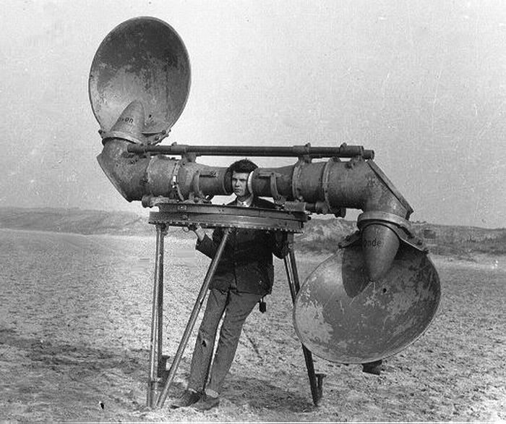
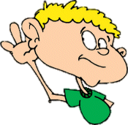
"מאזינים"
מישהו צריך להקשיב

Slide 4
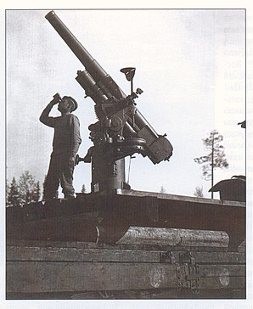

"מאזינים"
ולהגיב...

Slide 5
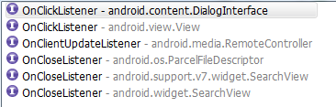
"מאזינים"
שמות ה"מאזינים"
(יש מאות...)

Slide 6
"מאזינים"
שם של כל "מאזין" מורכב מ...
On…………Listener
On תמיד בהתחלה
Listener תמיד בסוף
בין On לבין Listener שם ייחודי

Slide 7





"מאזינים"
דוגמאות לשמות של "מאזין"

Slide 8
"מאזינים"
קיימים מנגנונים שונים
בהם מטפלים "מאזינים"
"מאזין" ללחוצה רגילה
"מאזין" ללחוצה ממושכת
"מאזין" לנגיעה
"מאזין" לבחירת שורה בתפריט
"מאזין" ללחיצה על מקש כלשהו
ועוד... ועוד... ועוד...

Slide 9
"מאזינים"
שלבים למימוש ה"מאזין"
"מציבים" (setOn…Listener) "מאזין" לרכיב
יוצרים "מאזין" (מתאים) כפרמטר
מקבלים "פעולה חובה" / כמה "פעולות חובה" (implement method) שהן המתבצעות אוטומטי כתגובה לאירוע אותו "שומע" "מאזין"

Slide 10
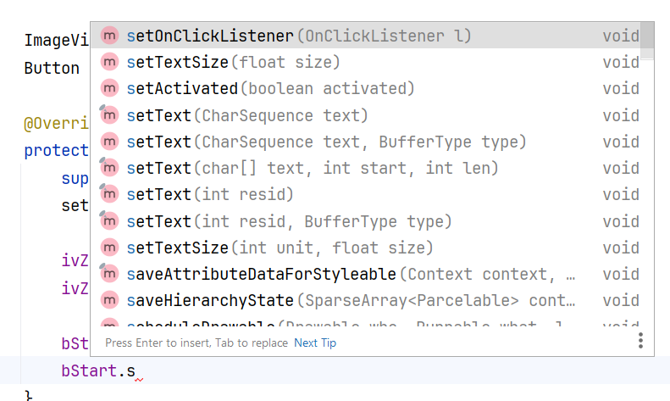

"מאזינים"
"מציבים" (setOn…Listener) "מאזין" לרכיב

Slide 11
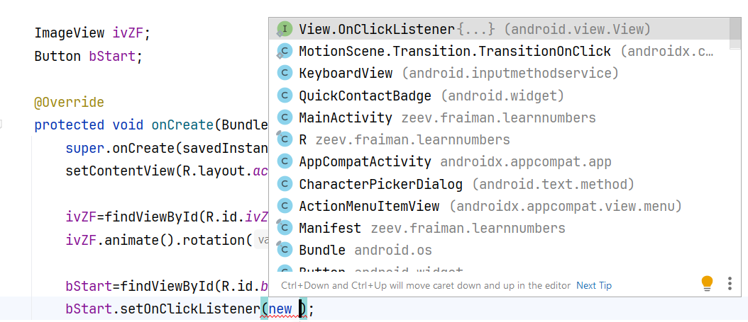
"מאזינים"
יוצרים "מאזין" (מתאים) כפרמטר

Slide 12
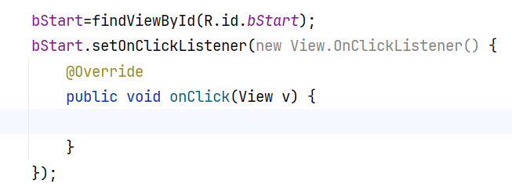


"מאזינים"
מקבלים "פעולה חובה" / כמה "פעולות חובה" (implement method) שהן המתבצעות אוטומטי כתגובה לאירוע אותו "שומע" "מאזין"
כאן כותבים מה צריך להתבצע
כאשר "מאזין" שמע את האירוע
והפעיל את פעולת חובה שלו

